Slide 1
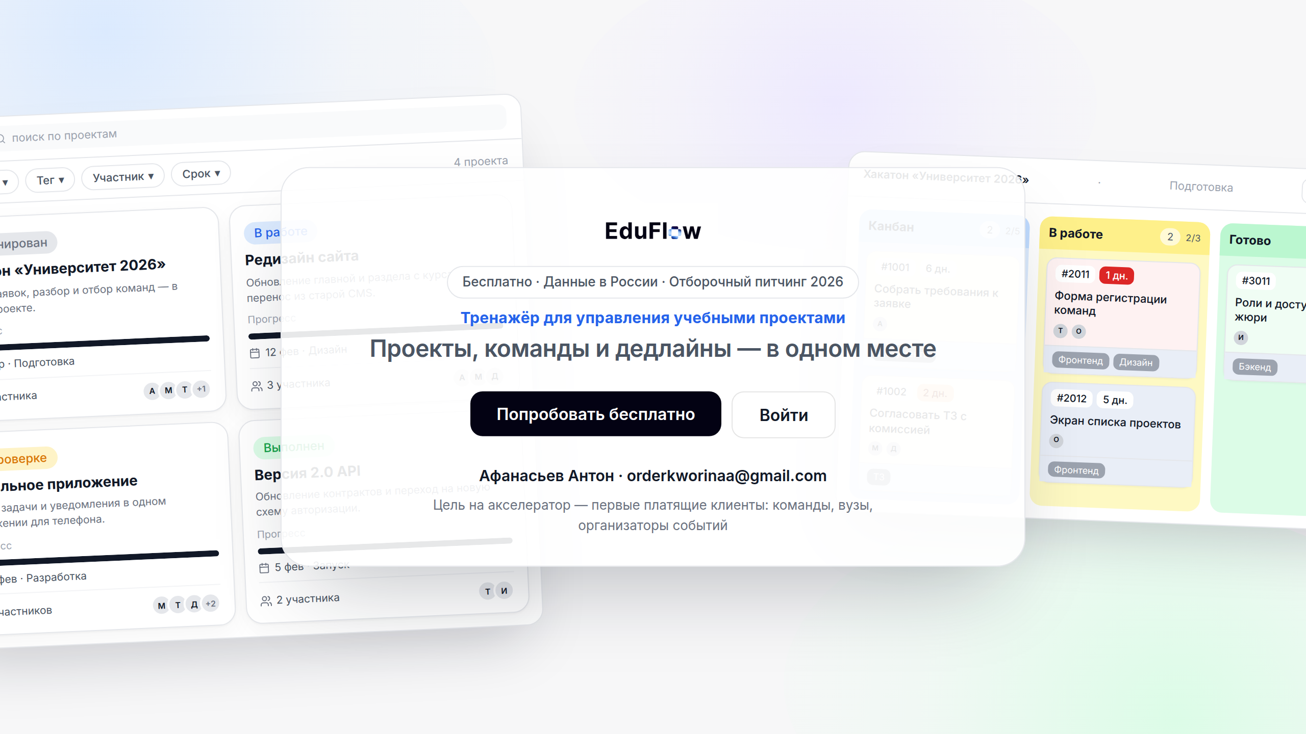
Notes:
[0:00–0:10] ОТКРЫТИЕ
Привет! Я Антон Афанасьев, основатель EduFlow. Мы делаем тренажер, который собирает проекты, команды и дедлайны в одном месте — для проектного обучения в вузах и для организаторов событий.

Slide 2
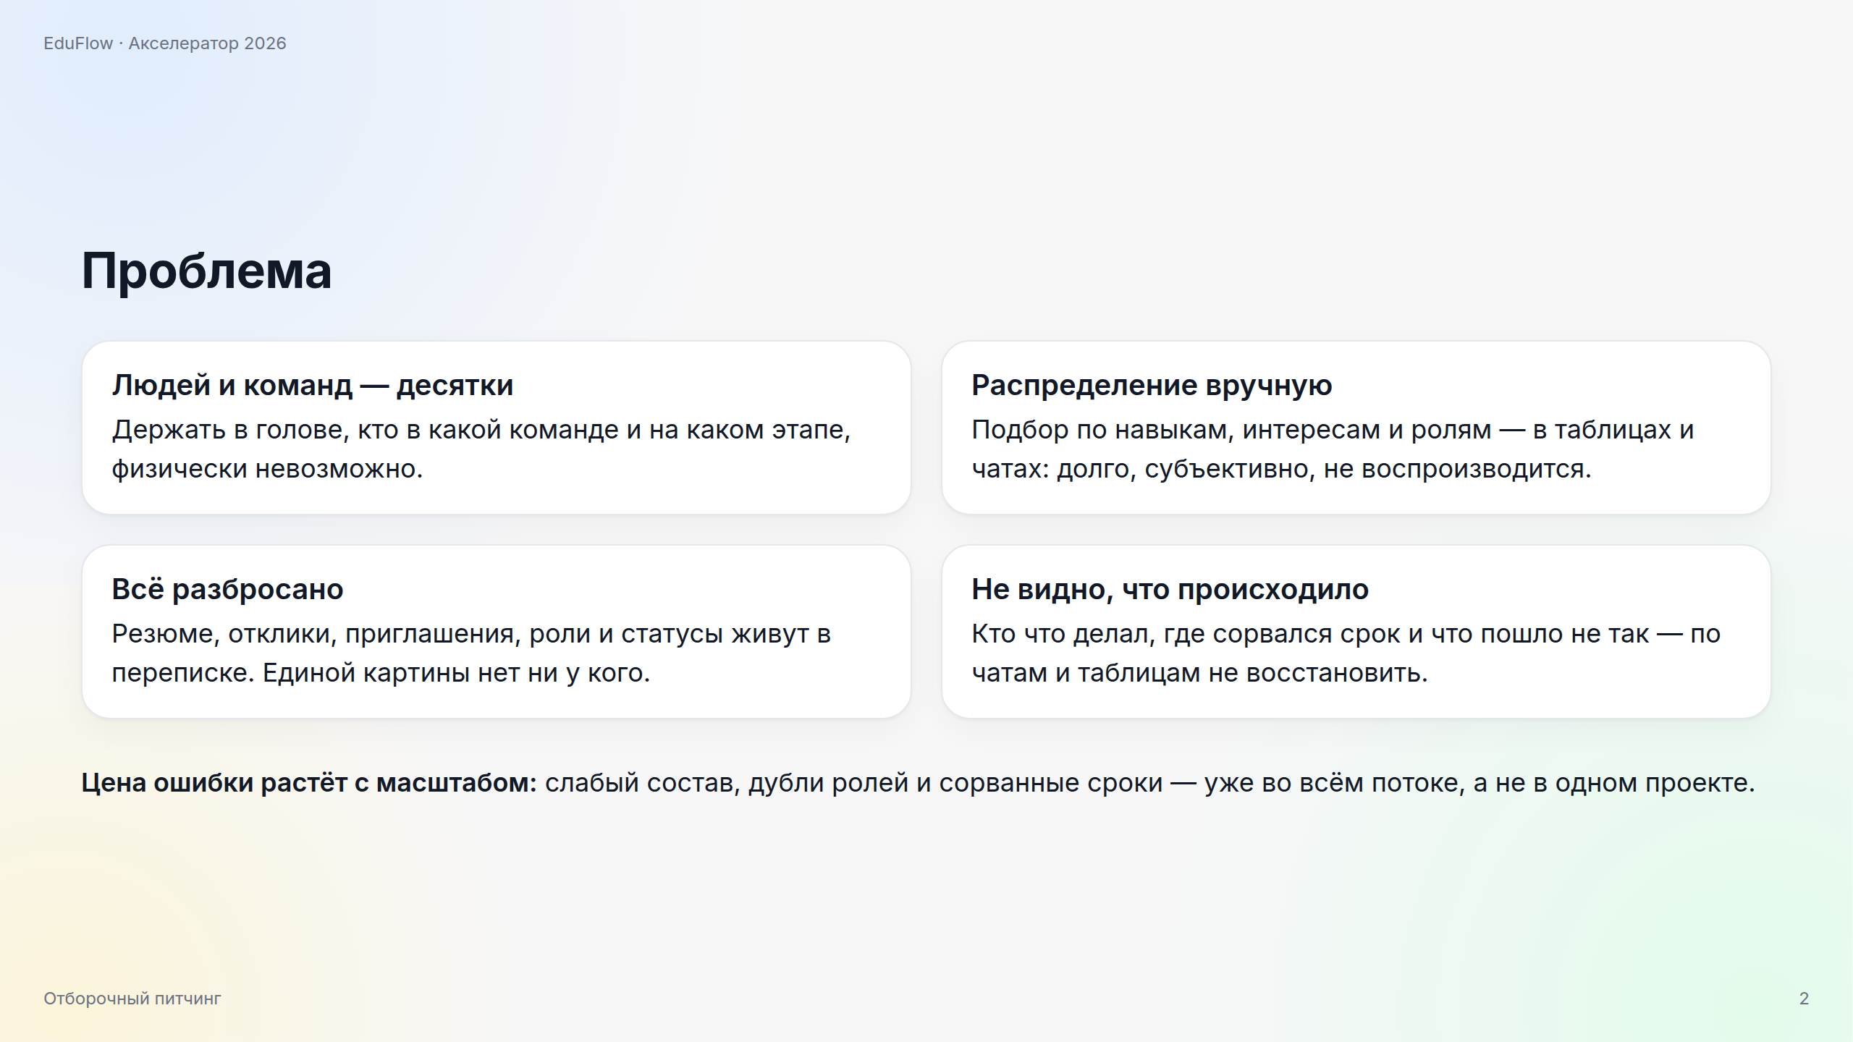
Notes:
[0:10–0:45] ПРОБЛЕМА
В проектном обучении одновременно десятки людей и команд. Сложно контролировать весь процесс. Данная система позволяет это контролировать.

Slide 3
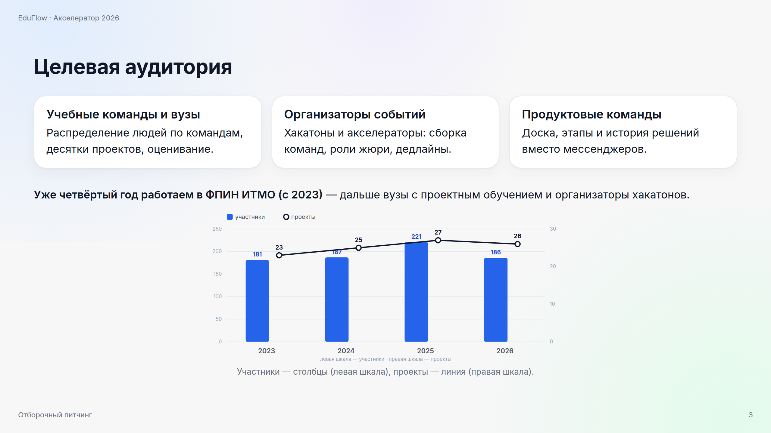
Notes:
[0:45–1:07] ЦЕЛЕВАЯ АУДИТОРИЯ
Команды и вузы:
Организаторы событий: хакатоны и акселераторы,
Продуктовые команды:
доска, этапы и история решений вместо мессенджеров. И это не гипотеза: с 2023 года каждый год 23–27 проектов и 180–220 участников, в 2026 — 26 проектов и 186 участников.

Slide 4
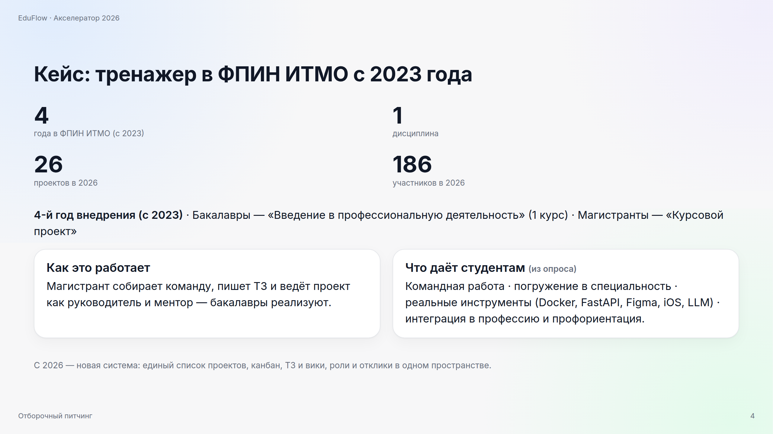
Notes:
[1:07–1:22] КЕЙС ФПИН ИТМО
Мы не гипотеза: тренажер работает в ФПИН ИТМО с 2023 года. Магистрант собирает команду, пишет ТЗ и ведёт проект как руководитель и ментор, а бакалавры реализуют. Бакалвар создает резюме и откликается.

Slide 5
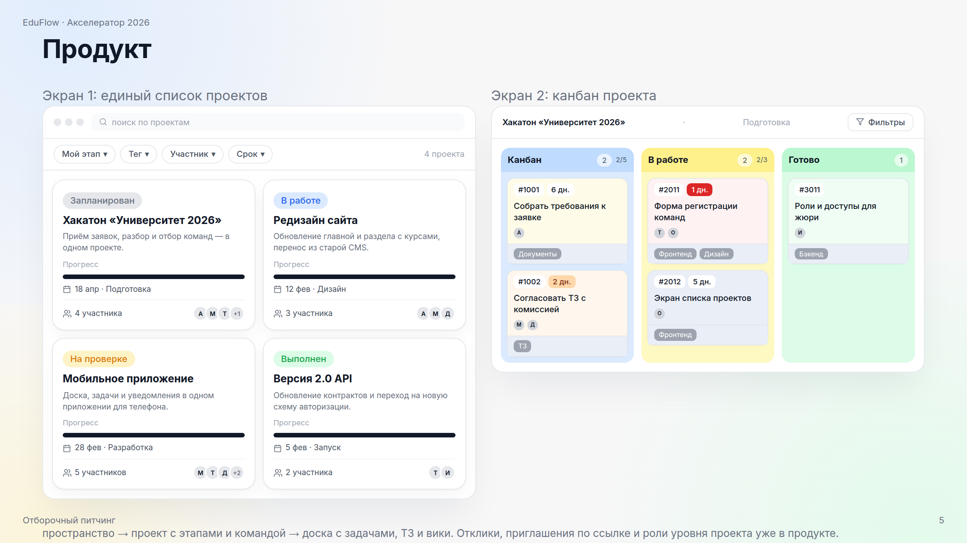
Notes:
[1:22–1:35] ПРОДУКТ
Вот два реальных экрана. Слева — единый список проектов: поиск, фильтры по этапу, тегу, участнику и сроку, карточки со статусом, прогрессом и командой. Справа — канбан проекта: колонки с WIP-лимитами, задачи с приоритетом, дедлайном и исполнителями. Логика простая: пространство → проект с этапами и командой → доска с задачами, ТЗ и вики.
Если спросят: за одним канбаном могут работать несколько команд — это разные проекты в одном пространстве.

Slide 6
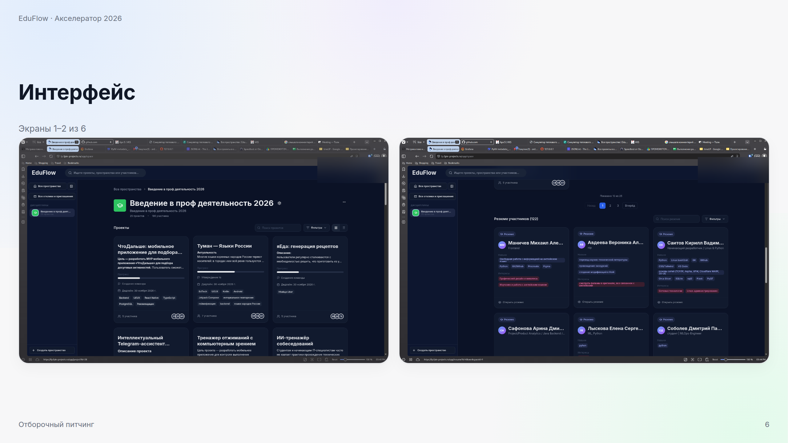
Notes:
[1:35–1:37] ИНТЕРФЕЙС · ЭКРАНЫ 1–2

Slide 7
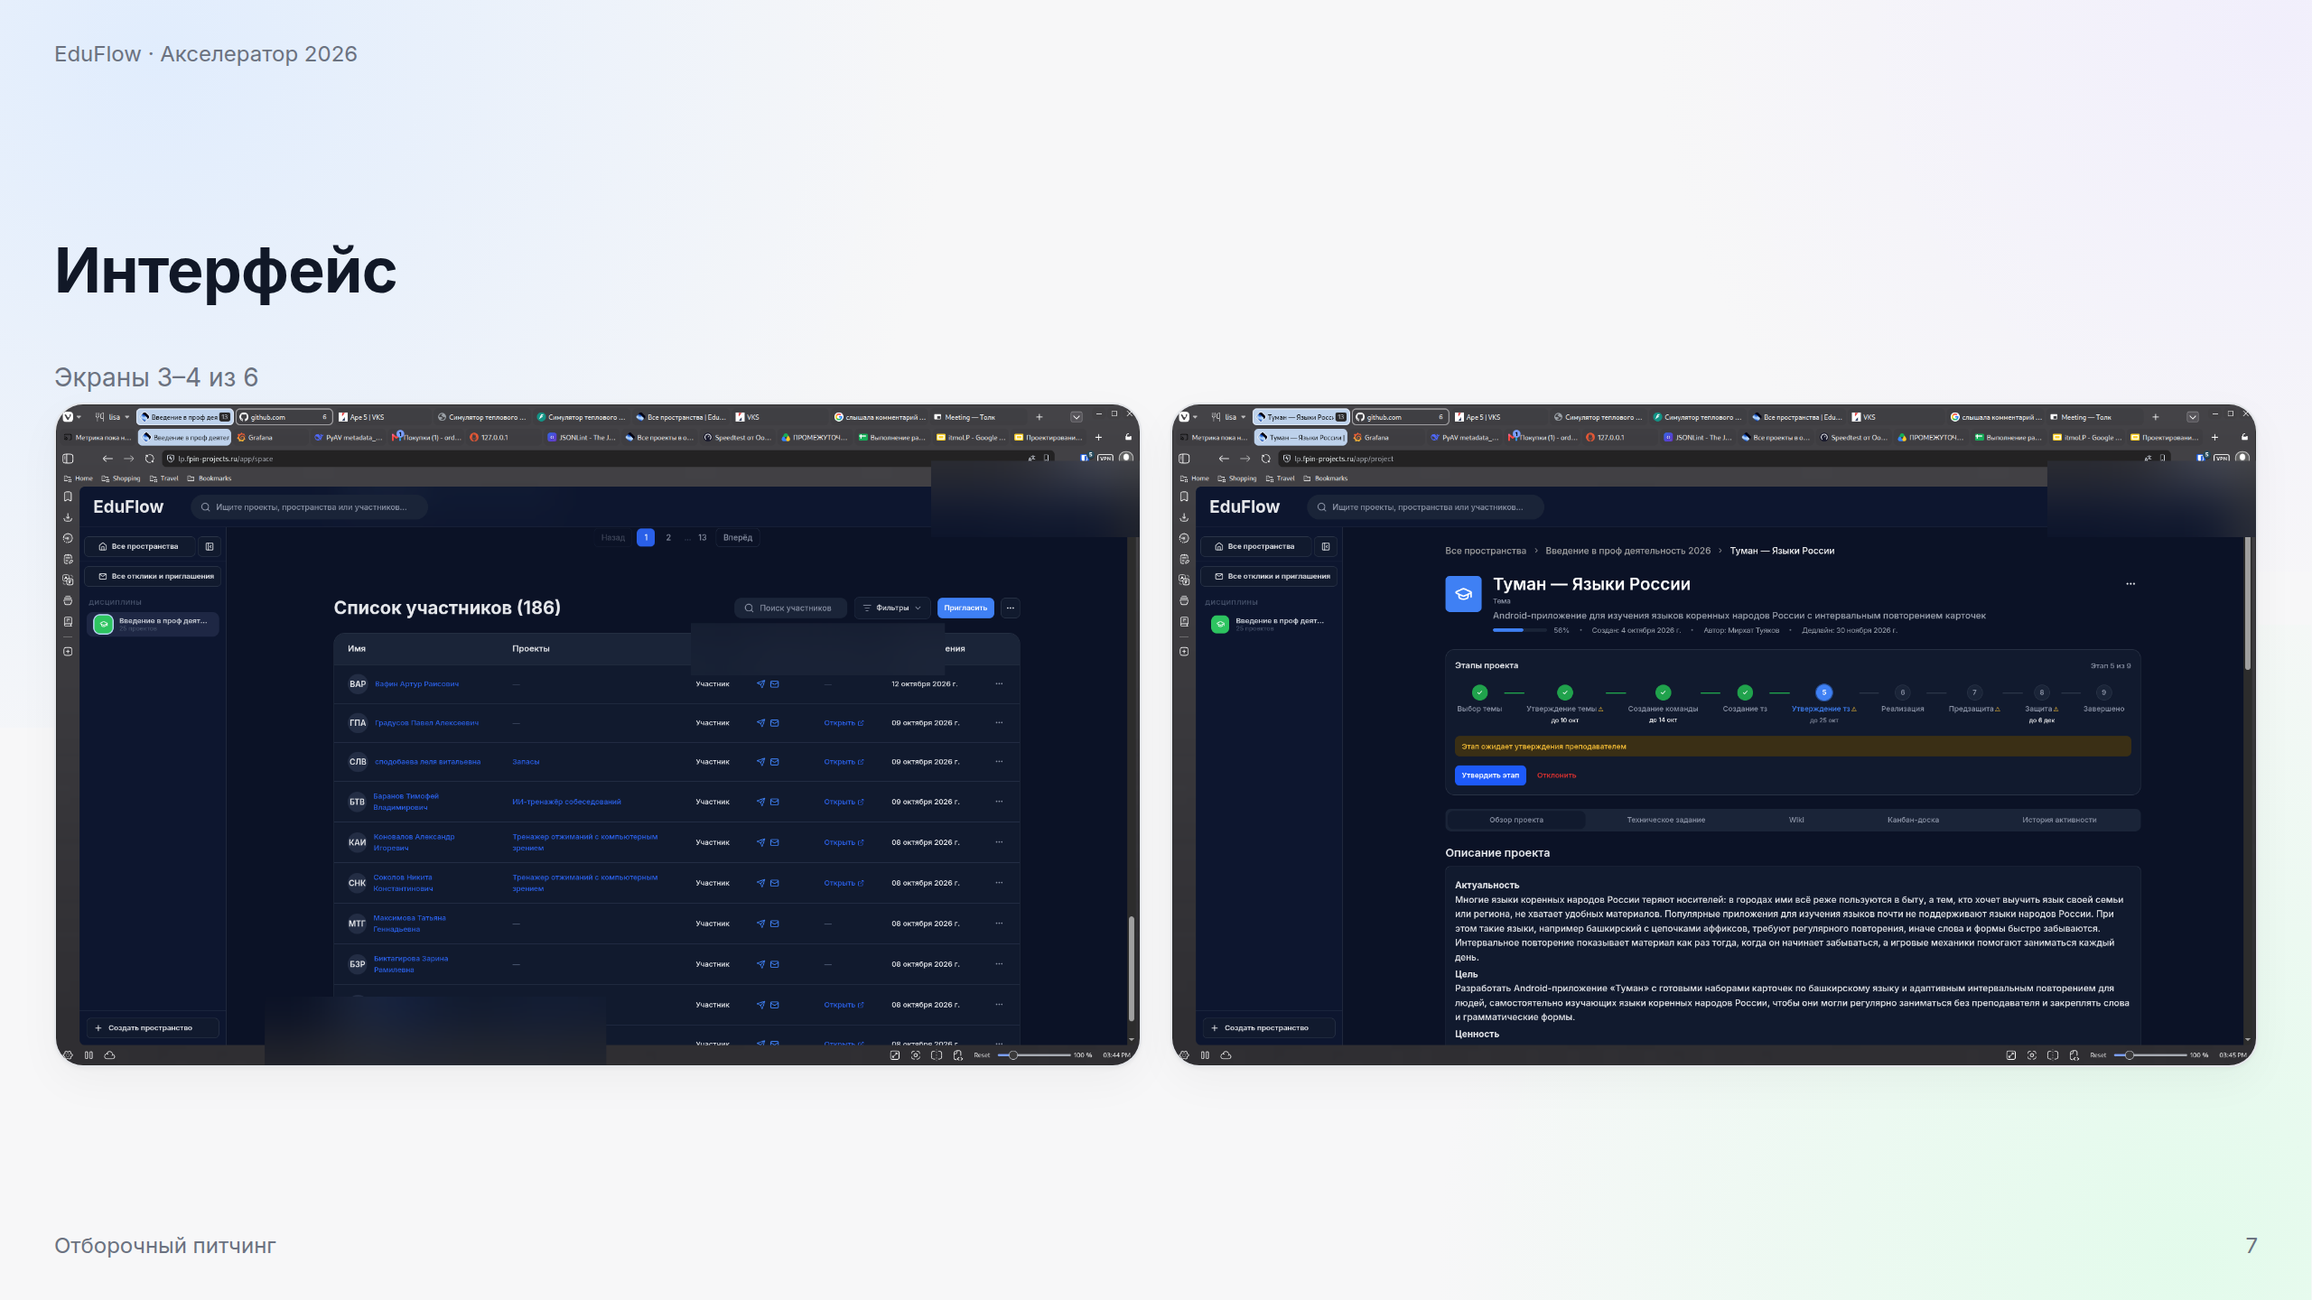
Notes:
[1:37–1:39] ИНТЕРФЕЙС · ЭКРАНЫ 3–4

Slide 8
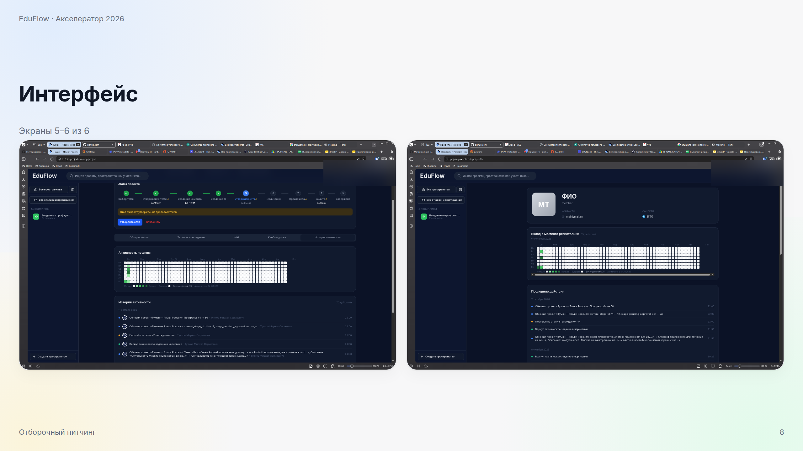
Notes:
[1:39–1:40] ИНТЕРФЕЙС · ЭКРАНЫ 5–6
Вики проекта, история активности и уведомления из всех проектов.

Slide 9
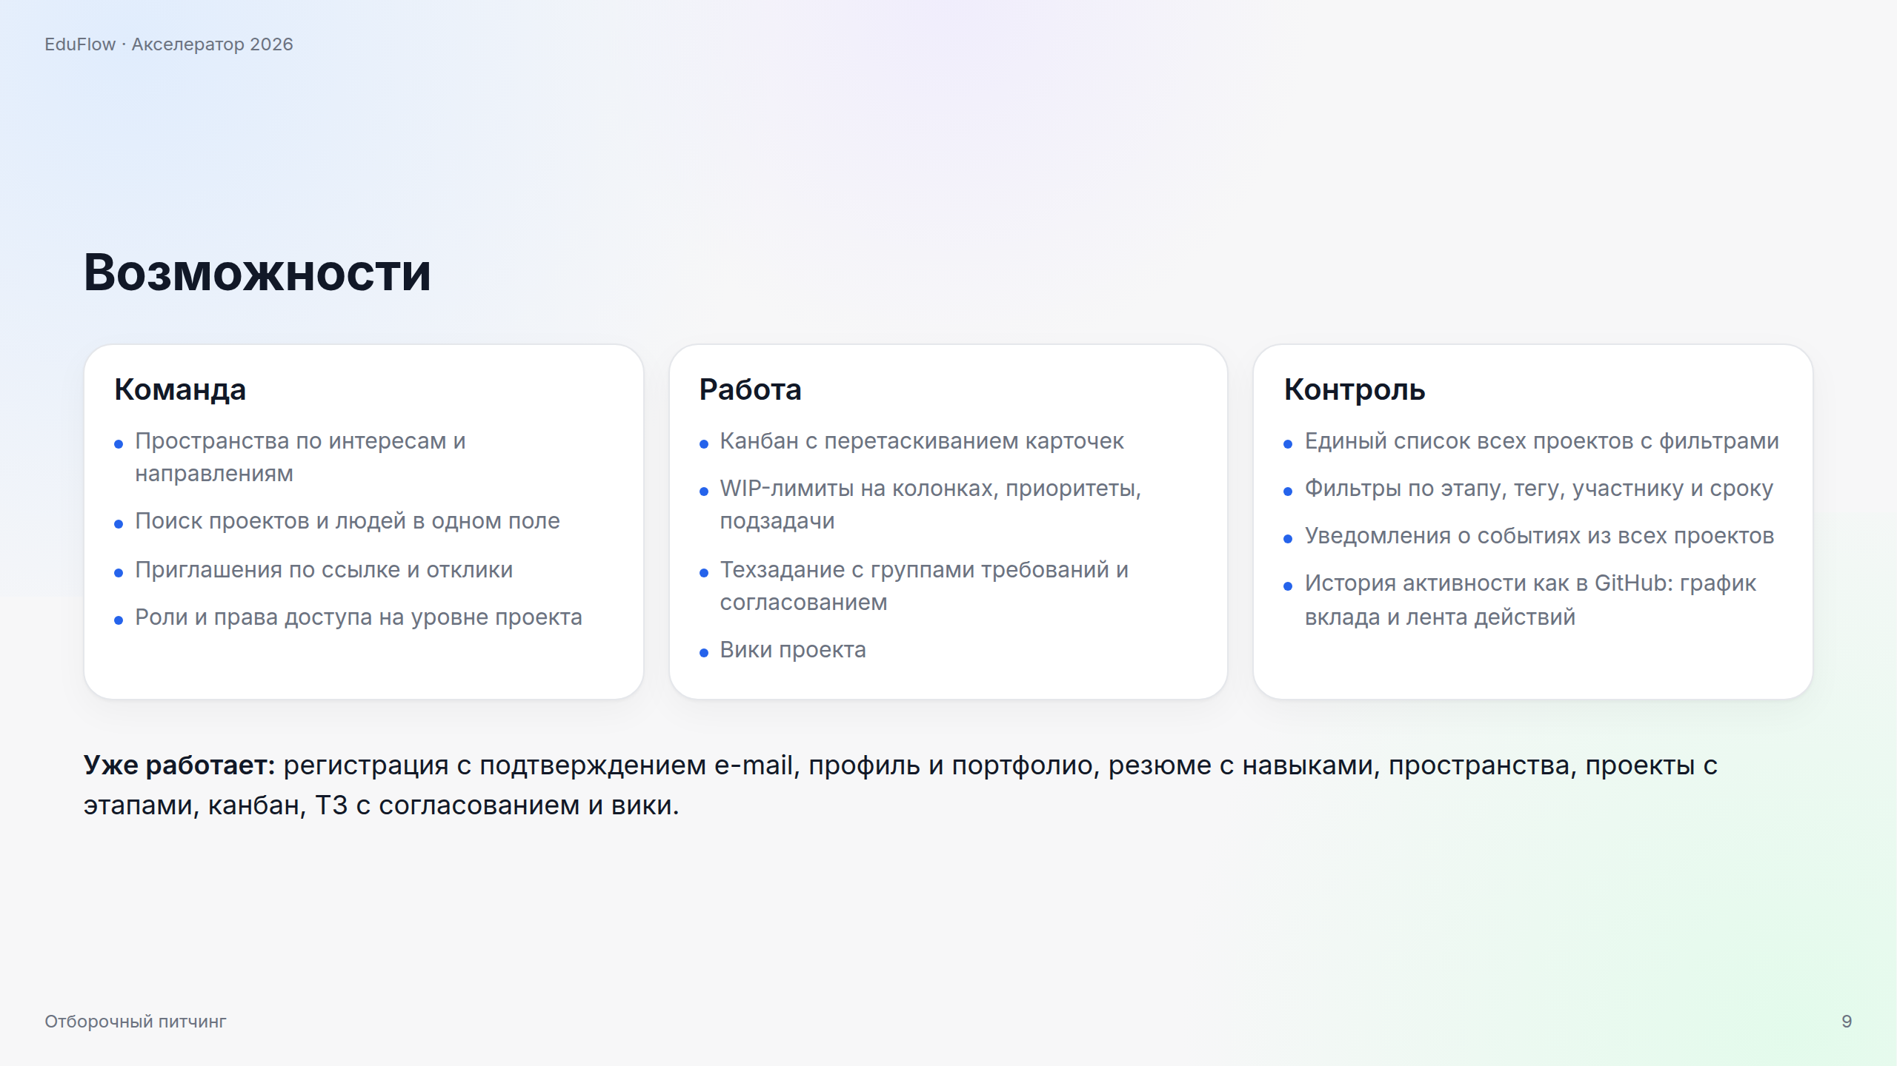
Notes:
[1:40–1:55] ВОЗМОЖНОСТИ
.

Slide 10
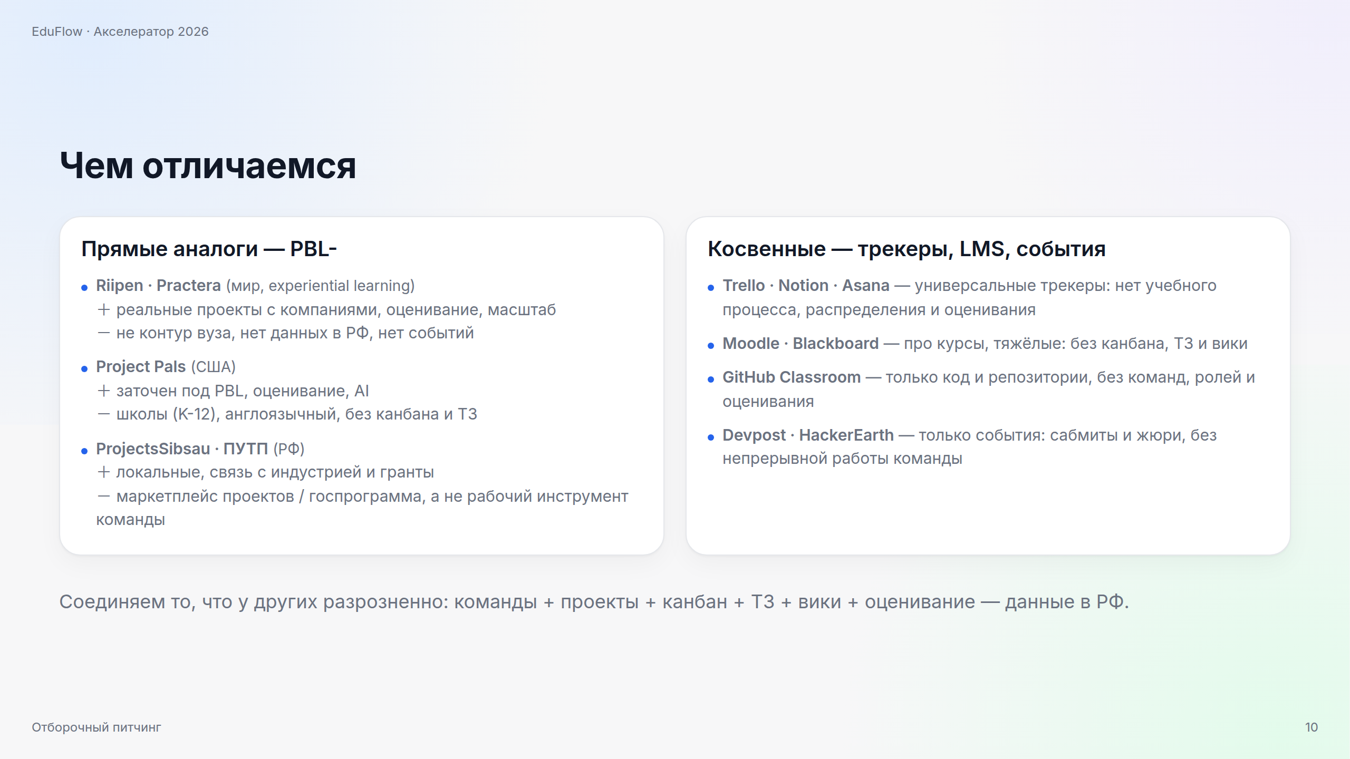
Notes:
[1:55–2:05] ЧЕМ ОТЛИЧАЕМСЯ
Прямых конкурентов в нашей нише нет.
Так конкуренты в поной мере покарывают задачи необходимы для оброзвательного процесса.

Slide 11
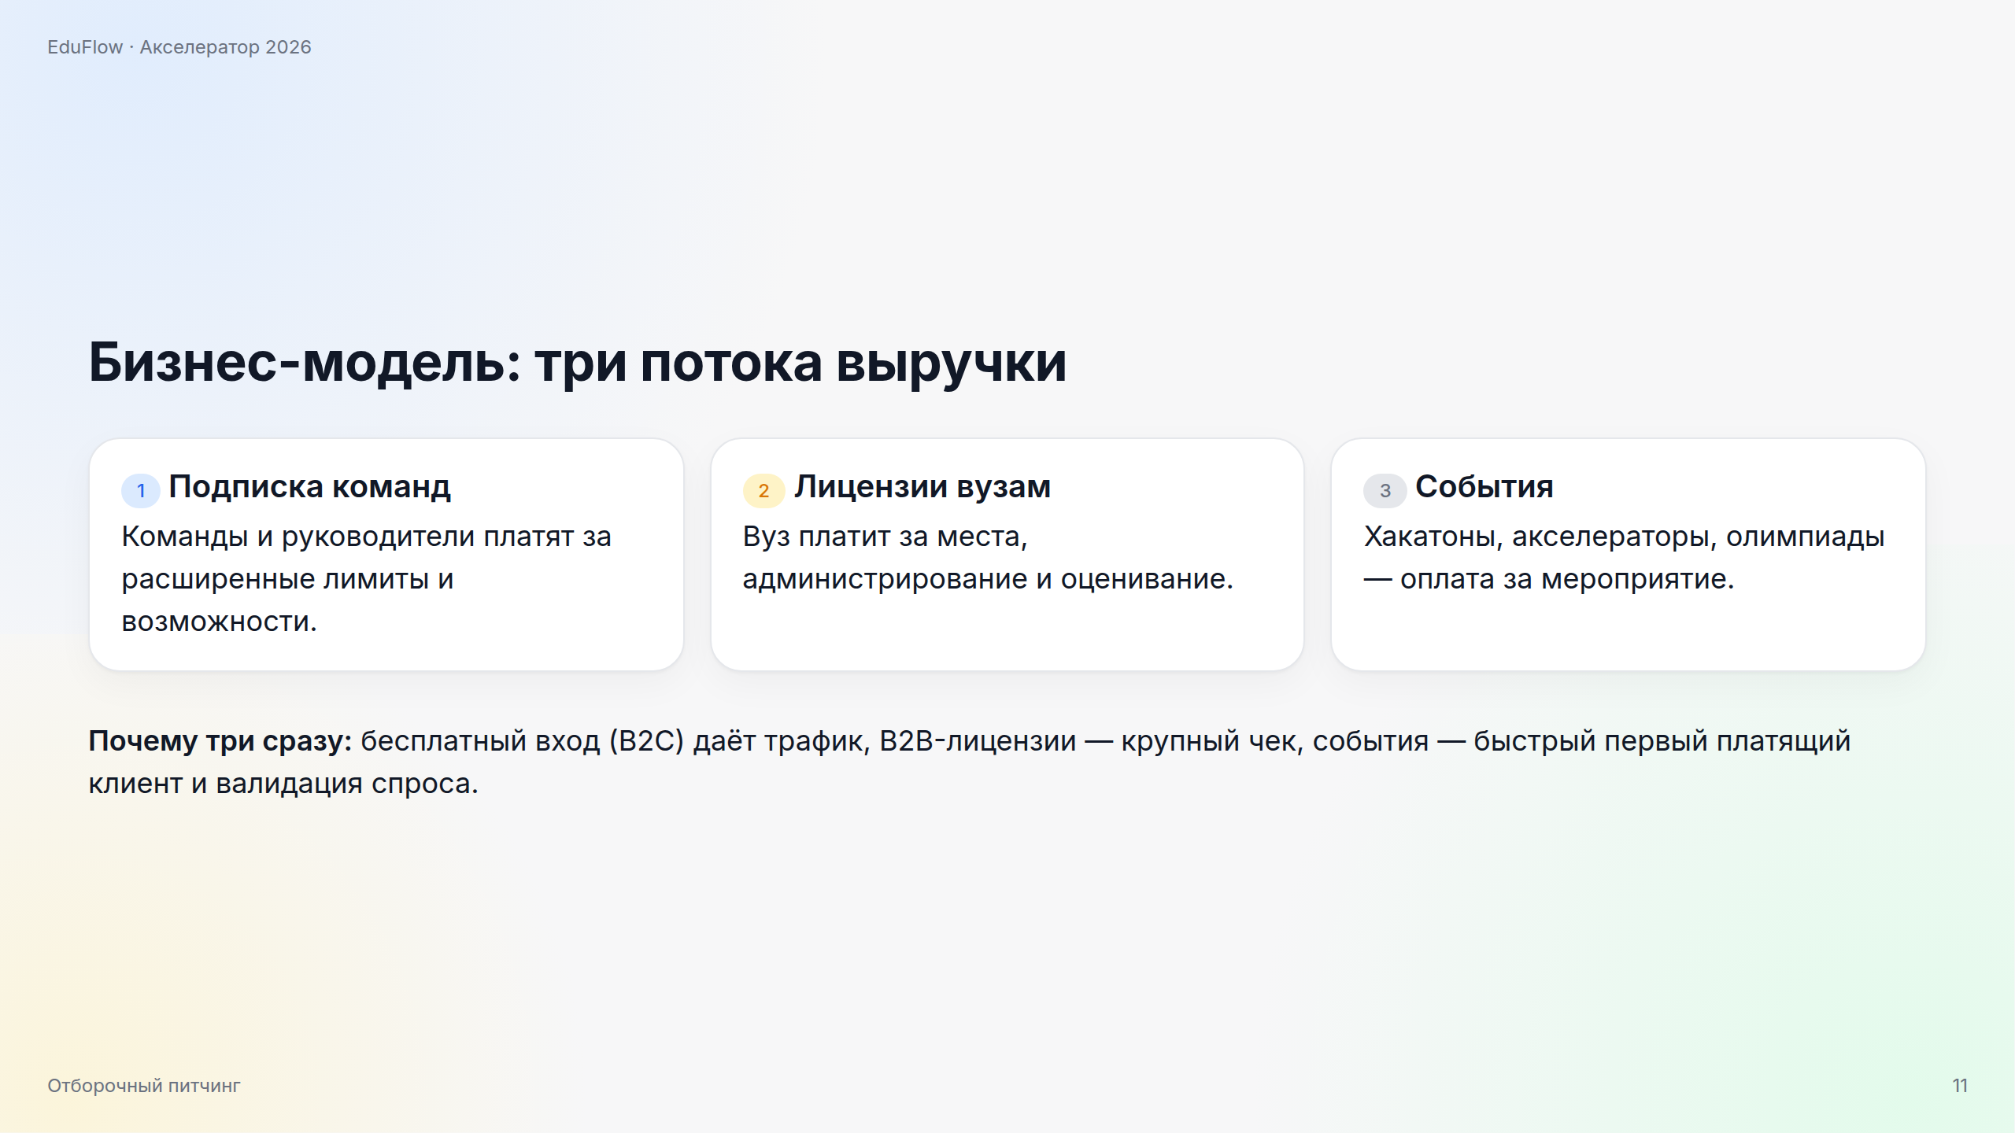
Notes:
[2:05–2:20] БИЗНЕС-МОДЕЛЬ · ПОТОКИ
Три потока выручки. Первый — подписка команд: расширенные лимиты и возможности. Второй — лицензии вузам: места, администрирование и оценивание. Третий — события: оплата за мероприятие. Конкретные цены не называю — валидируем на пилотах. Почему сразу три: бесплатный вход даёт трафик, B2B-лицензии — крупный чек, а события — быстрый первый платящий клиент.

Slide 12
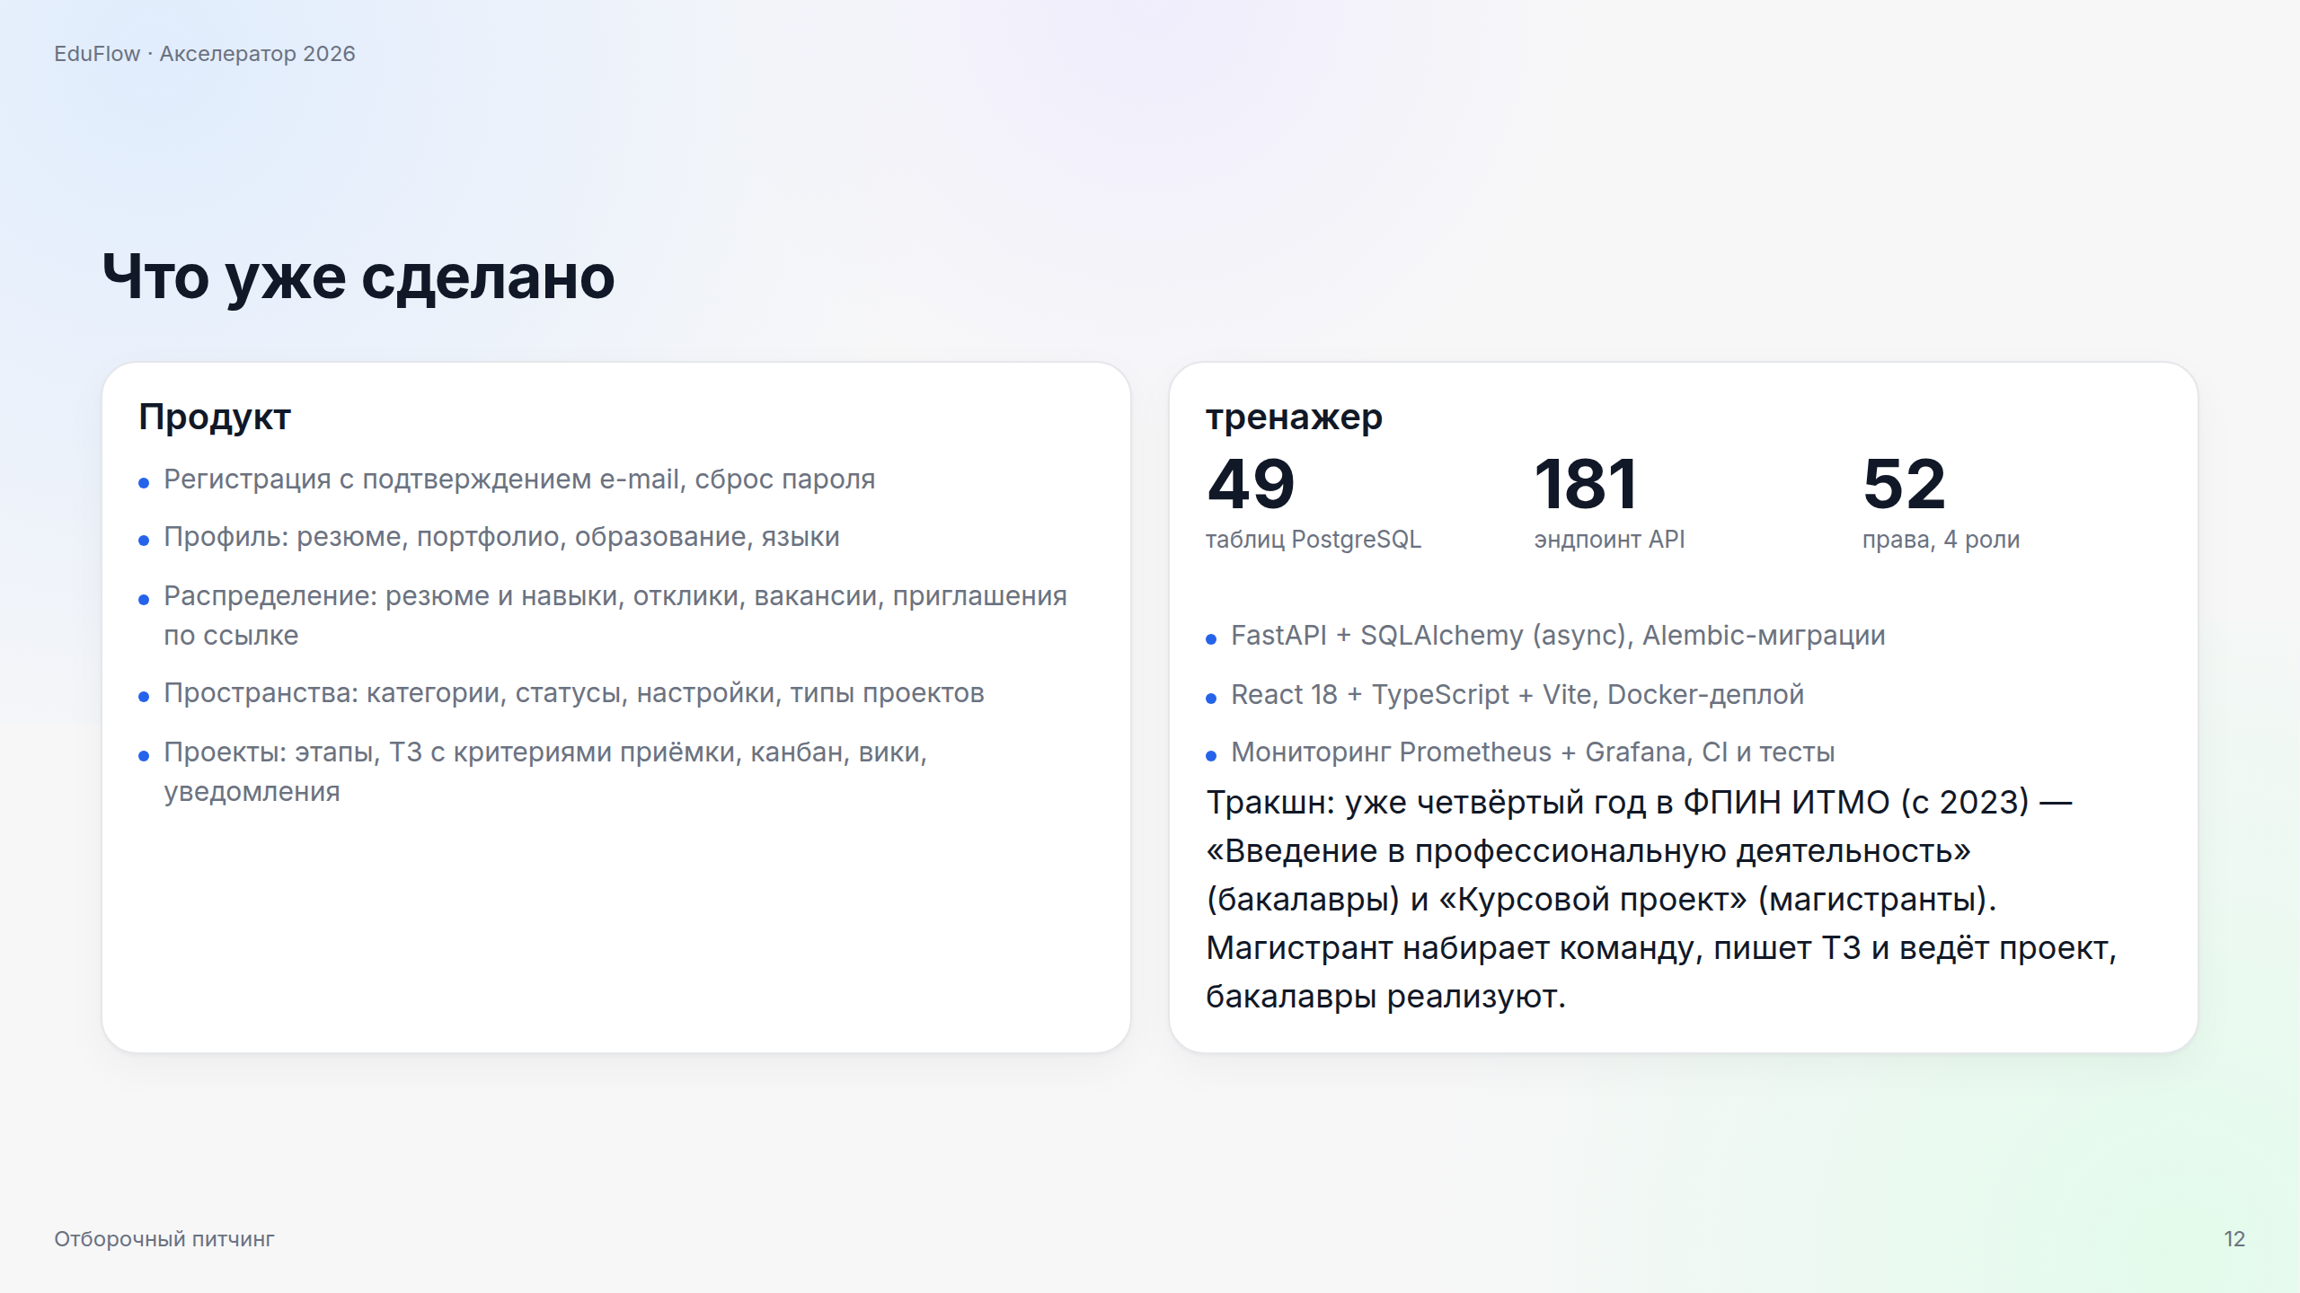
Notes:
[2:20–2:30] СТАТУС
Это не идея, а работающий сервис. Продукт: регистрация и профиль с резюме, распределение с откликами и приглашениями, пространства, проекты с этапами, ТЗ и вики. тренажер: 49 таблиц, 181 эндпоинт, 52 права и 4 роли, FastAPI и React, мониторинг, CI и тесты. И главное — тракшн: четвёртый год в ФПИН ИТМО.

Slide 13
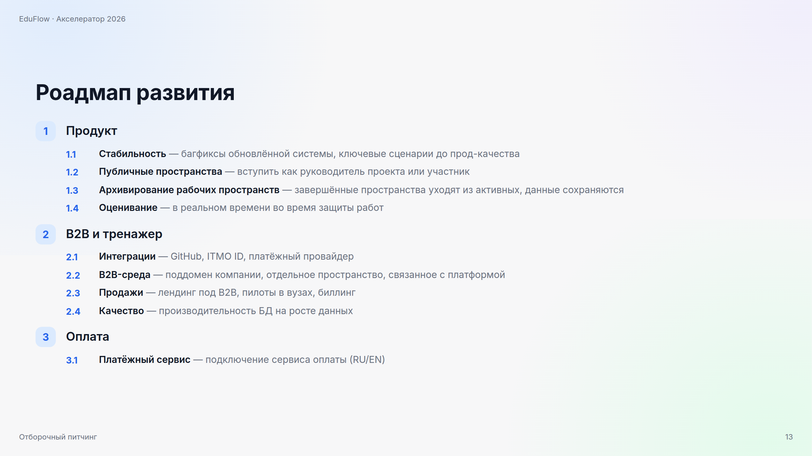
Notes:
[2:30–2:37] РОАДМАП
Три линии. Продукт: стабильность после обновления, публичные пространства, архивирование рабочих пространств и оценивание в реальном времени на защите работ. B2B и тренажер: интеграции GitHub и ITMO ID, поддомен и отдельное пространство для компании, лендинг под B2B, пилоты в вузах и биллинг. Оплата: подключение сервиса оплаты (RU/EN).

Slide 14
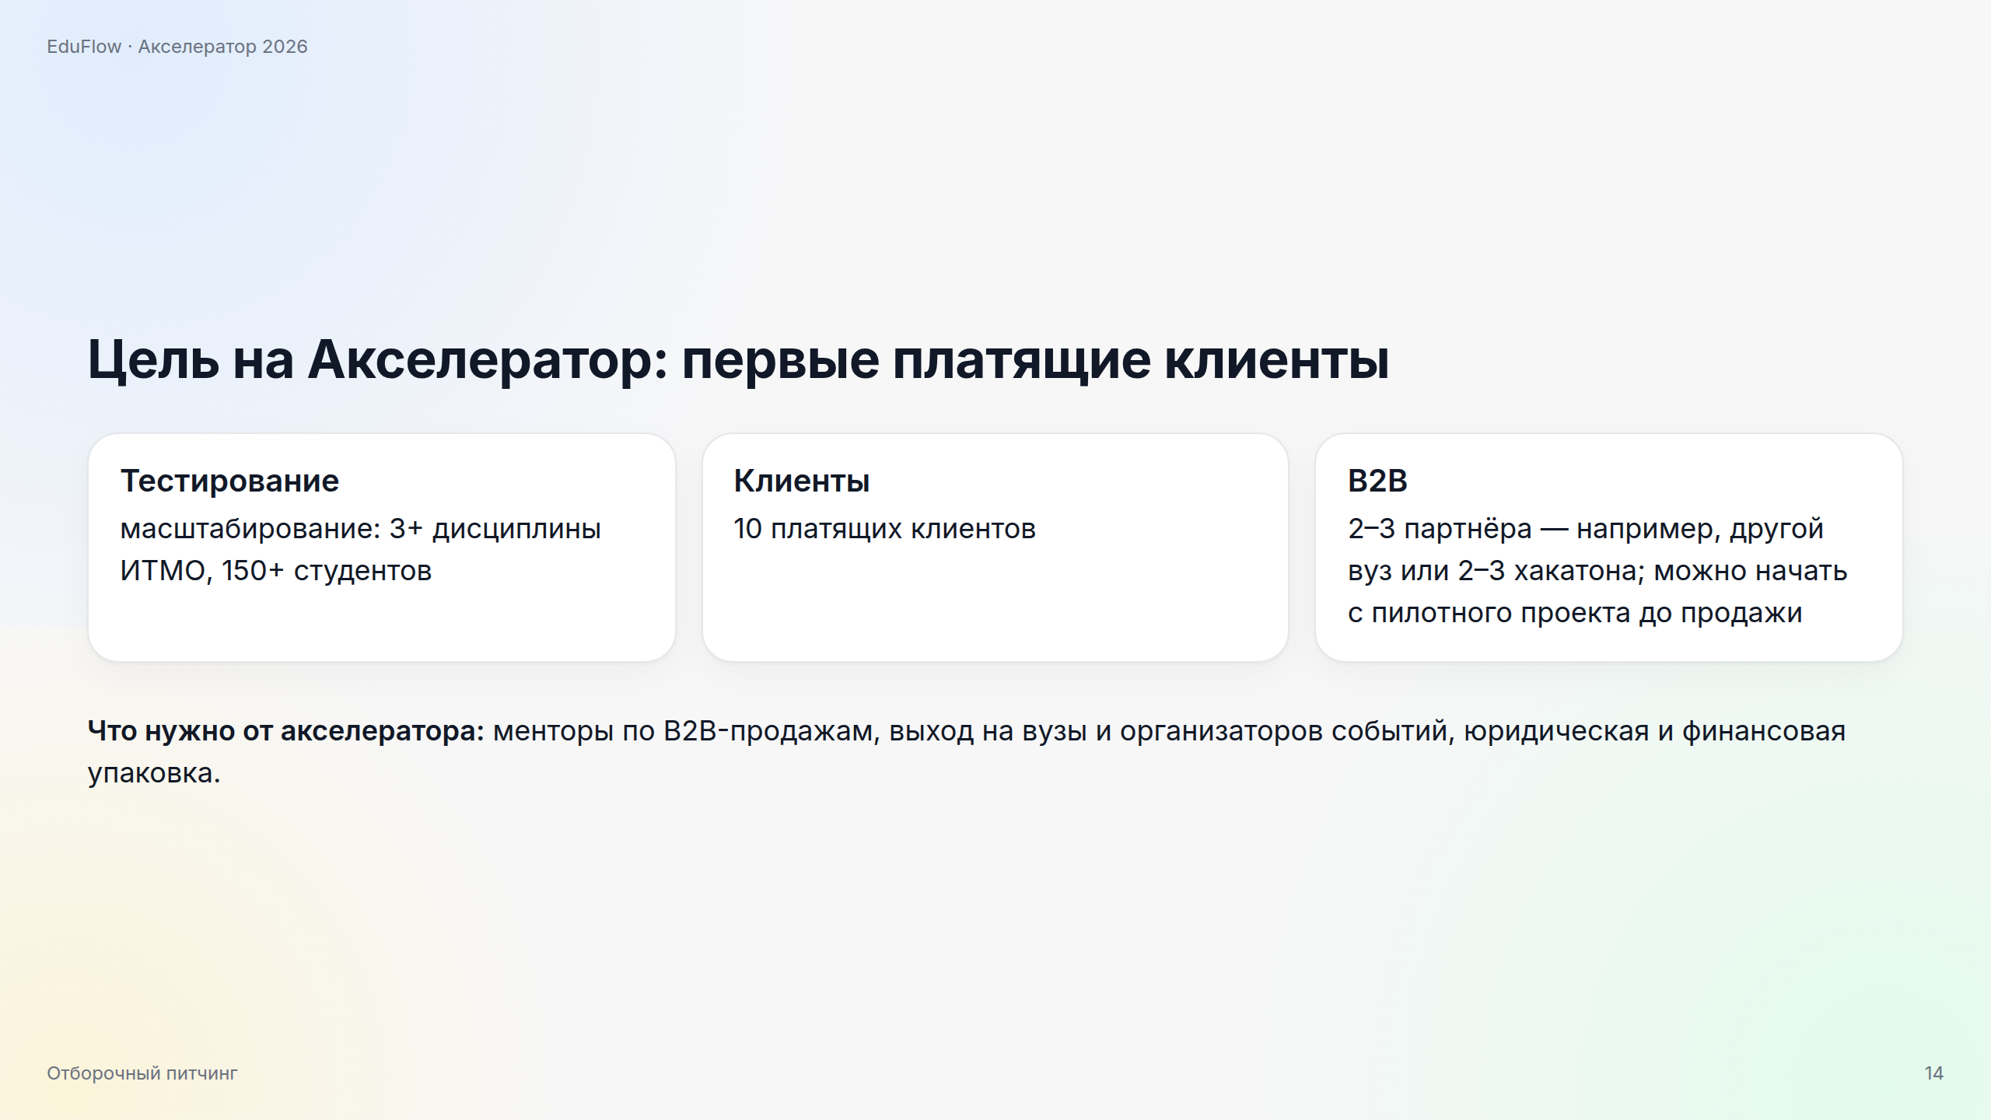
Notes:
[2:37–2:45] ЦЕЛЬ НА АКСЕЛЕРАТОР
Цель — 10 первых платящих клиентов. Тестирование и масштабирование: 3+ дисциплины ИТМО, 150+ студентов. B2B: 2–3 партнёра — например, другой вуз или 2–3 хакатона; можно начать с пилотного проекта до продажи. От акселератора нужны менторы по B2B-продажам, выход на вузы и организаторов, юридическая и финансовая упаковка.

Slide 15
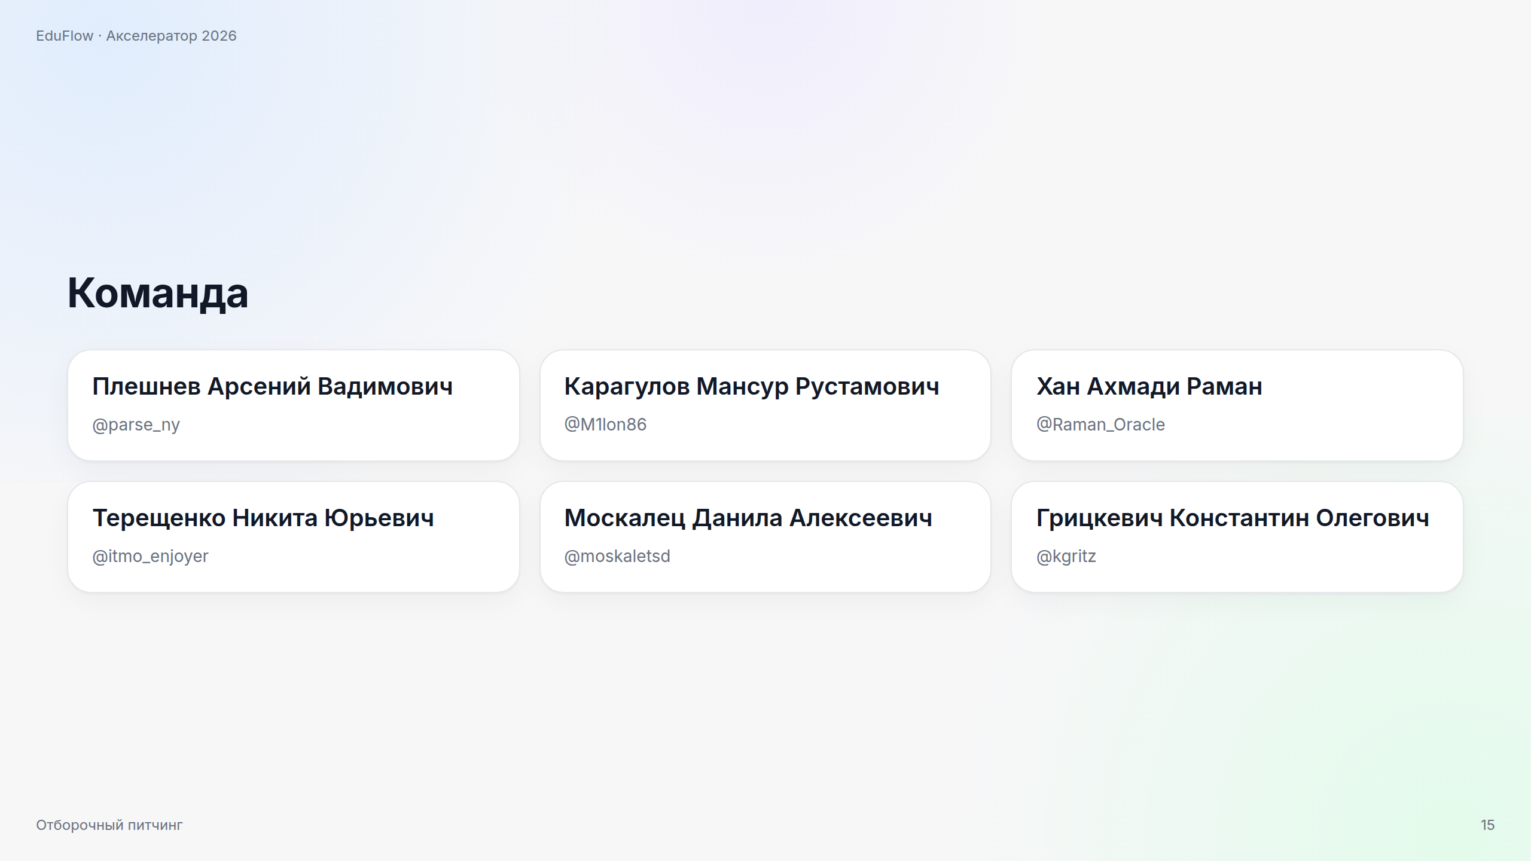
Notes:
[Q&A] КОМАНДА
Нас шесть человек — полный цикл: продукт, фронтенд, бэкенд, аналитика и организация. Контакты в Telegram на слайде — пишите.

Slide 16
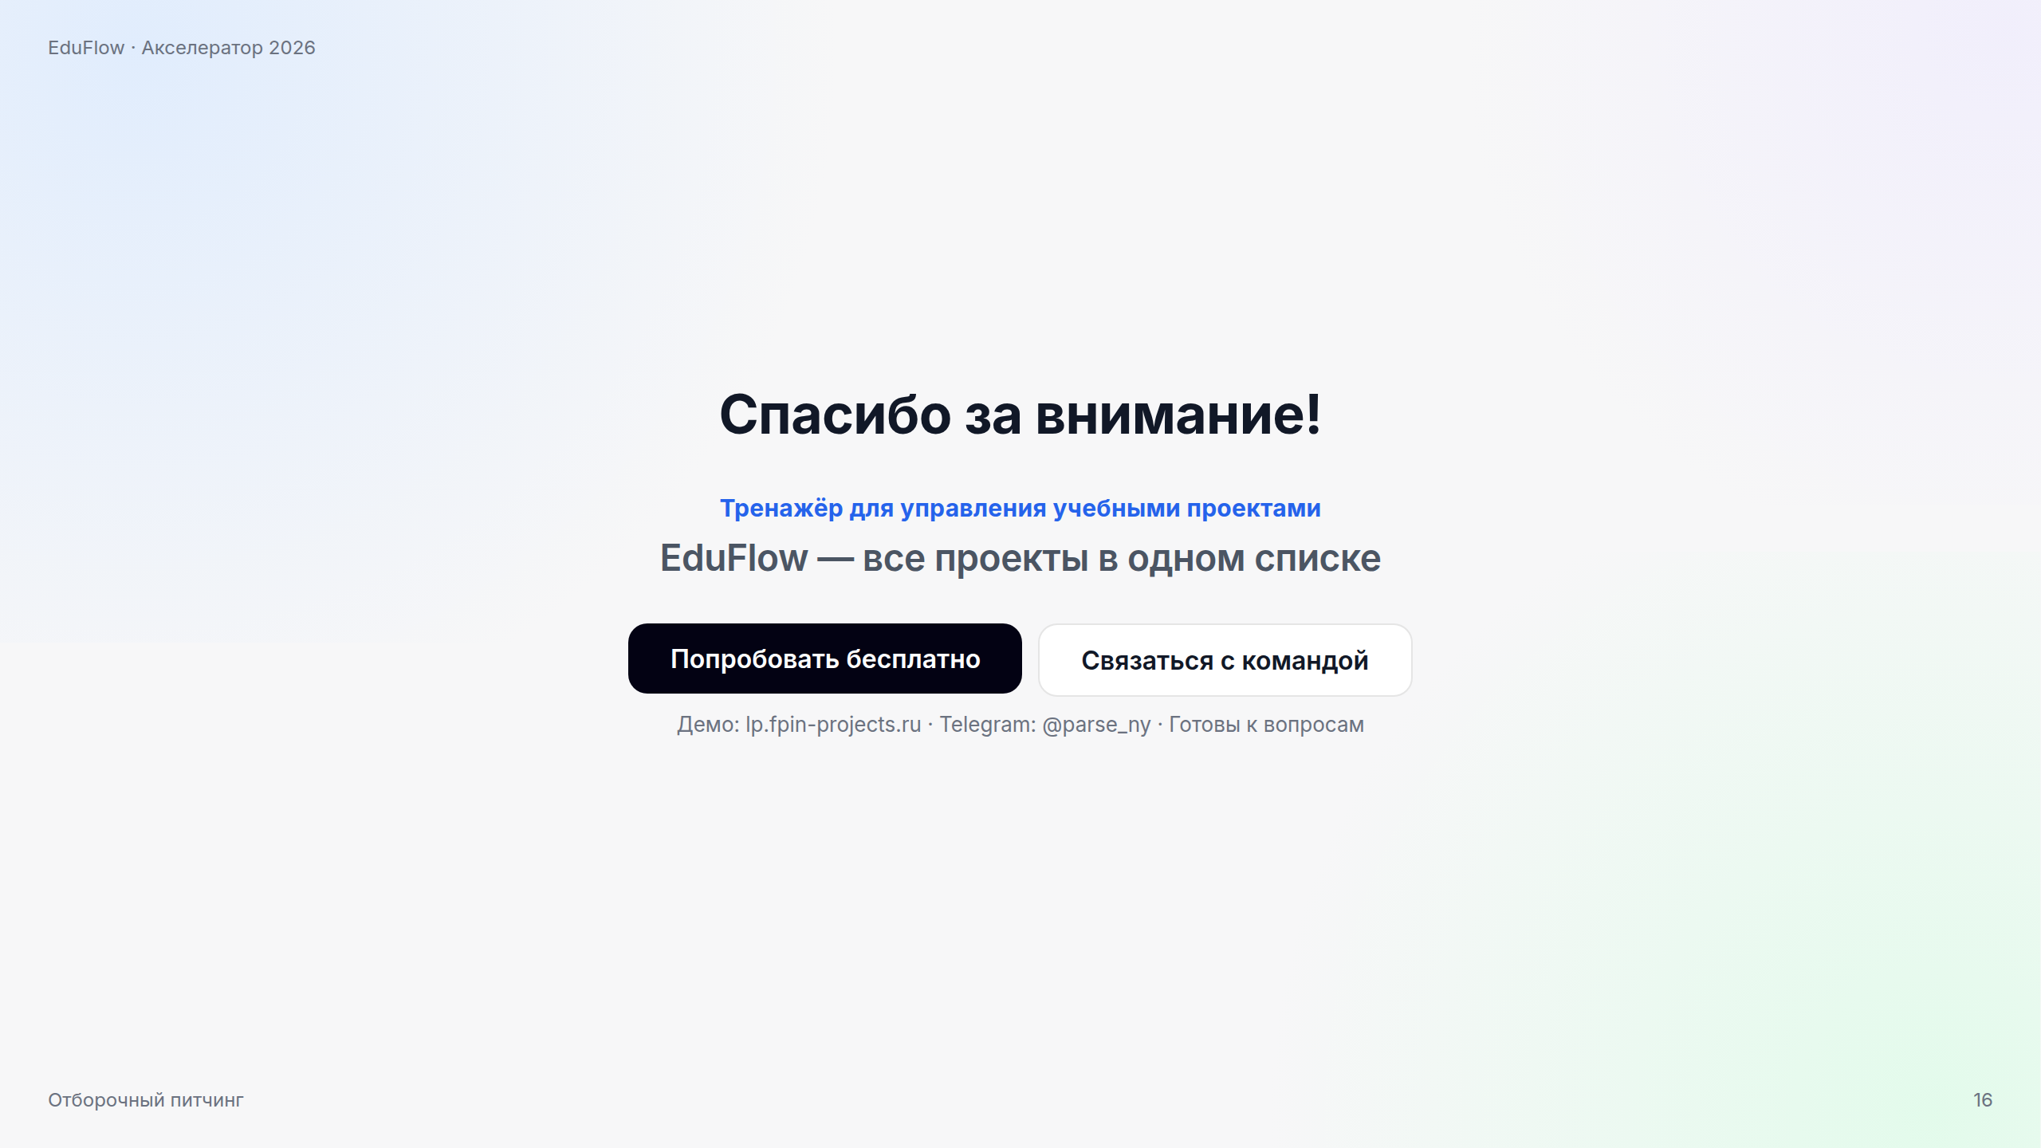
Notes:
[2:45] ФИНАЛ
Спасибо! Мы — работающий продукт с четырёхлетним внедрением в ИТМО и понятной моделью монетизации. Готовы отвечать на вопросы.

Slide 17
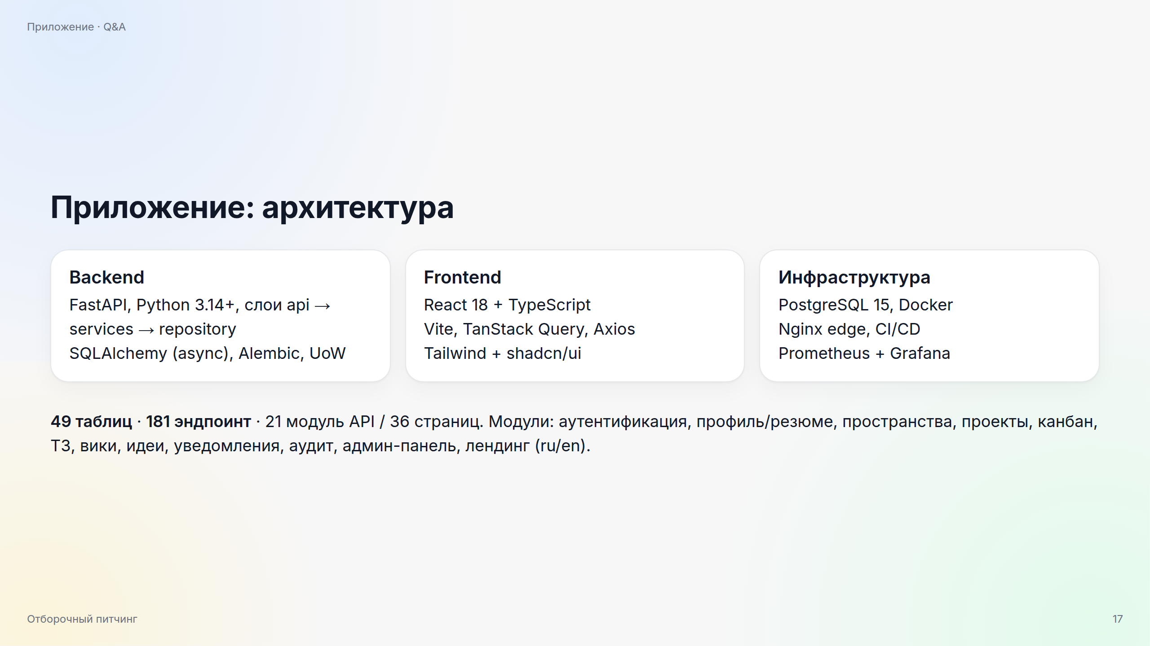
Notes:
ПРИЛОЖЕНИЕ ДЛЯ Q&A — НЕ ПОКАЗЫВАТЬ В 3 МИНУТАХ
Архитектура: бэкенд на FastAPI со слоями api → services → repository, SQLAlchemy async, Alembic и Unit of Work. Фронтенд — React 18, TypeScript, Vite, TanStack Query. Инфраструктура — PostgreSQL, Docker, nginx edge, CI/CD и мониторинг Prometheus + Grafana. Итого 49 таблиц, 181 эндпоинт, 21 модуль API и 36 страниц.

Slide 18
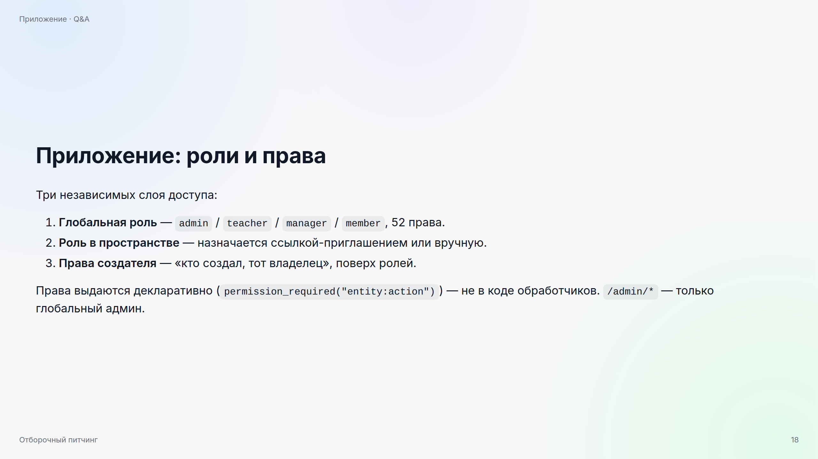
Notes:
Три независимых слоя доступа: глобальная роль (admin/teacher/manager/member, 52 права), роль в пространстве и права создателя. Права выдаются декларативно через permission_required("entity:action"), раздел /admin/* — только для глобального админа.

Slide 19
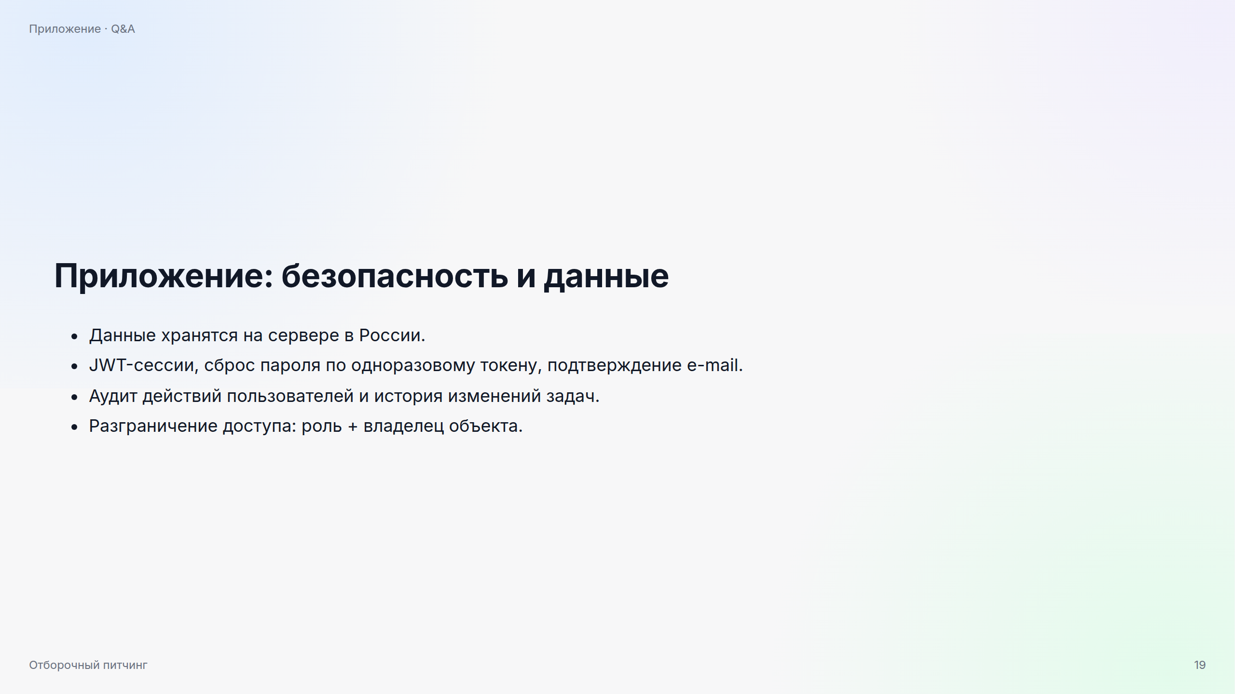
Notes:
Данные хранятся на сервере в России. JWT-сессии, сброс пароля по одноразовому токену, подтверждение e-mail, аудит действий и история изменений задач, разграничение доступа по роли и владельцу объекта.

Slide 20
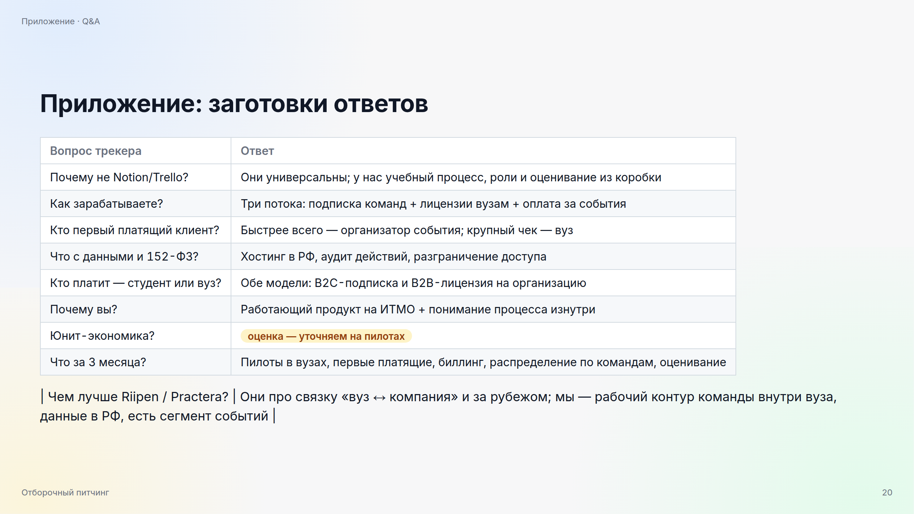
Notes:
Заготовки ответов на частые вопросы трекера: почему не Notion/Trello, как зарабатываем, кто первый платящий клиент, данные и 152-ФЗ, кто платит, почему мы, юнит-экономика, что за 3 месяца. Держим под рукой, чтобы отвечать без пауз.

Slide 21
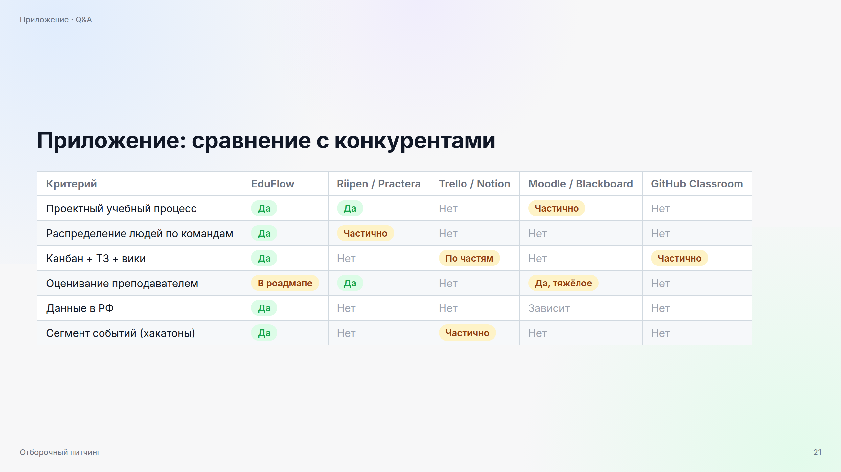
Notes:
Сравнение по критериям. Зарубежные PBL- (Riipen/Practera) выигрывают в связке с компаниями, но не дают контура команды внутри вуза и не хостятся в РФ. Российские аналоги — маркетплейс проектов и госпрограмма. Косвенные — трекеры и LMS — не покрывают распределение по командам, канбан+ТЗ+вики и оценивание одновременно. Полное совпадение по всем критериям — только у EduFlow.

